Slide 1
Actividades Coreograficas En La Escuela.
Luz Estefania Monsivais Garza #19

Slide 2
PULSO MUSICAL
Pulso es un término que deriva del latín pulsus y que tiene diversos usos. En el ámbito de la música, el pulso es una unidad que permite realizar la medición del tiempo. El pulso musical, por lo tanto, consiste en una serie de pulsaciones repetidas de manera constante que dividen el tiempo en fragmentos idénticos. Puede entenderse al pulso musical como las señales que reflejan el ritmo de la música y que permiten establecer una comparación entre los silencios y las notas que componen una pieza. De este modo, el pulso funciona como una estructura que colabora en la percepción y la comprensión por parte del oyente.

Slide 3
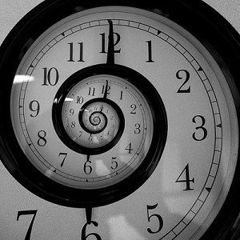
Tempo
La palabra tempo es aquella que se utiliza para hacer referencia al tiempo musical en el cual es ejecutada una obra o pieza de música. La palabra tempo se relaciona justamente con la idea de tiempo y su origen probablemente provenga del italiano, idioma en el cual se ejecutaban tradicionalmente las primeras óperas y obras de música clásica. El tempo es una característica intrínseca de cada obra o de cada estilo musical, por lo cual se puede decir fácilmente que existen muchos tempos, cada uno de ellos específico para un tipo de obra musical. El tempo es uno de los elementos esenciales a la hora de crear una obra musical ya que es lo que le permite a aquellos que la interpreten saber en qué velocidad tienen que ser ejecutadas cada una de las notas que la componen.

Slide 4
Acento: Acento musical. Es donde recae el diferente peso del pulso de la obra musical. En notación musical, un acento es una marca que indica que una nota debe ser reproducida con mayor intensidad que otras (es decir, que audiblemente debe destacarse de notas no acentuadas). Por consecuencia, también puede decírsele acento a la nota acentuada en sí.

Slide 5
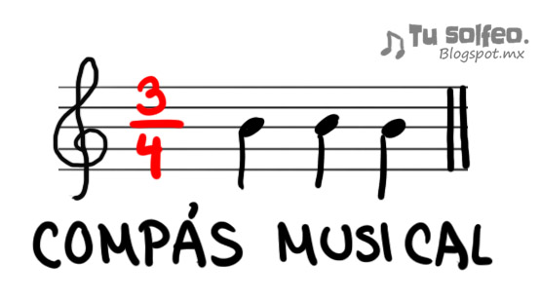
Compas musical: El compás es la entidad métrica o estructura métrica de una pieza musical que se compone de figuras musicales, unidades de tiempo organizados en grupos.
Podemos decir que el compás divide el tiempo en partes iguales y que permite dar a la pieza musical la contraposición de una partes acentuadas frente a otras sin acento o átonas.
Para representar gráficamente un compás se utiliza una fracción en la partitura, al principio del pentagrama o tras una barra doble (indicación de compás), a continuación se coloca la clave.
Hay que tener en cuenta que esta representación del compás es una convención utilizada en notación musical occidental que designa el número de pulsos que forman un compás y el tipo de figura musical define el pulso. Dicho de manera más sencilla, cuantos grupos tendrá el compás y que unidades habrá dentro de esos grupos.

Slide 6
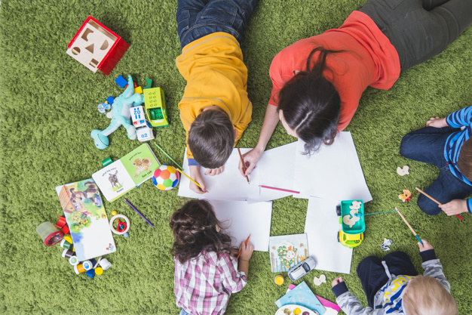
Motricidad fina y gruesa: La motricidad gruesa son los grandes movimientos que se realizan con brazos, piernas, pies o cuerpo entero.
Por el contrario, la motricidad fina, son movimientos que requieren de precisión, en los que utilizamos las manos, muñecas, dedos, labios y lengua. Implica el desarrollo muscular combinado con el sistema nervioso.
Normalmente, ambas se desarrollan de manera simultánea en él bebe, ya que muchas de las acciones musculares que realiza nuestro cuerpo requiere el esfuerzo combinado de los grandes y pequeños grupos musculares.

Slide 7
Centros de proyección: La proyección, cuya definición es adaptar (o proyectar) canciones y danzas tradicionales a los requerimientos de un escenario, tuvo su mayor auge en los años '50 y '60, y fue la base de movimientos futuros como el Neofolklore o la Nueva Canción Chilena, pero aún hoy mantiene importantes referentes en plena actividad.

Slide 8
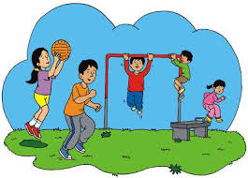
Formas básicas de locomoción: Basados en la clasificación propuesta por Castañer y Camerino, las habilidades locomotrices o de locomoción son: caminar, correr, saltar, variaciones del salto, galopar, subir, bajar, trepar, rodar, pararse, caer, esquivar, entre otras.

Slide 9
La danza es la acción o manera de bailar. Se trata de una ejecución de movimientos al ritmo de la música que permite expresar sentimientos y emociones. Esta implica la interacción de distintos elementos y requiere un adecuado manejo del espacio y de nociones rítmicas. Son actividades motivantes que permiten el disfrute del alumnado y no se necesitan unos materiales costosos ni numerosos. Con ellas podemos mejorar los conocimientos de nuestros alumnos. A nivel motor físico, se produce una mejora de capacidades como resistencia, coordinación, etc. A nivel conceptual nos permite transmitir al alumno información del país de origen de las danzas que tratemos y por supuesto a nivel social son ideales para fomentar el trabajo de actitudes cooperativas, de conocimiento y relación interpersonal.

